Slide 1
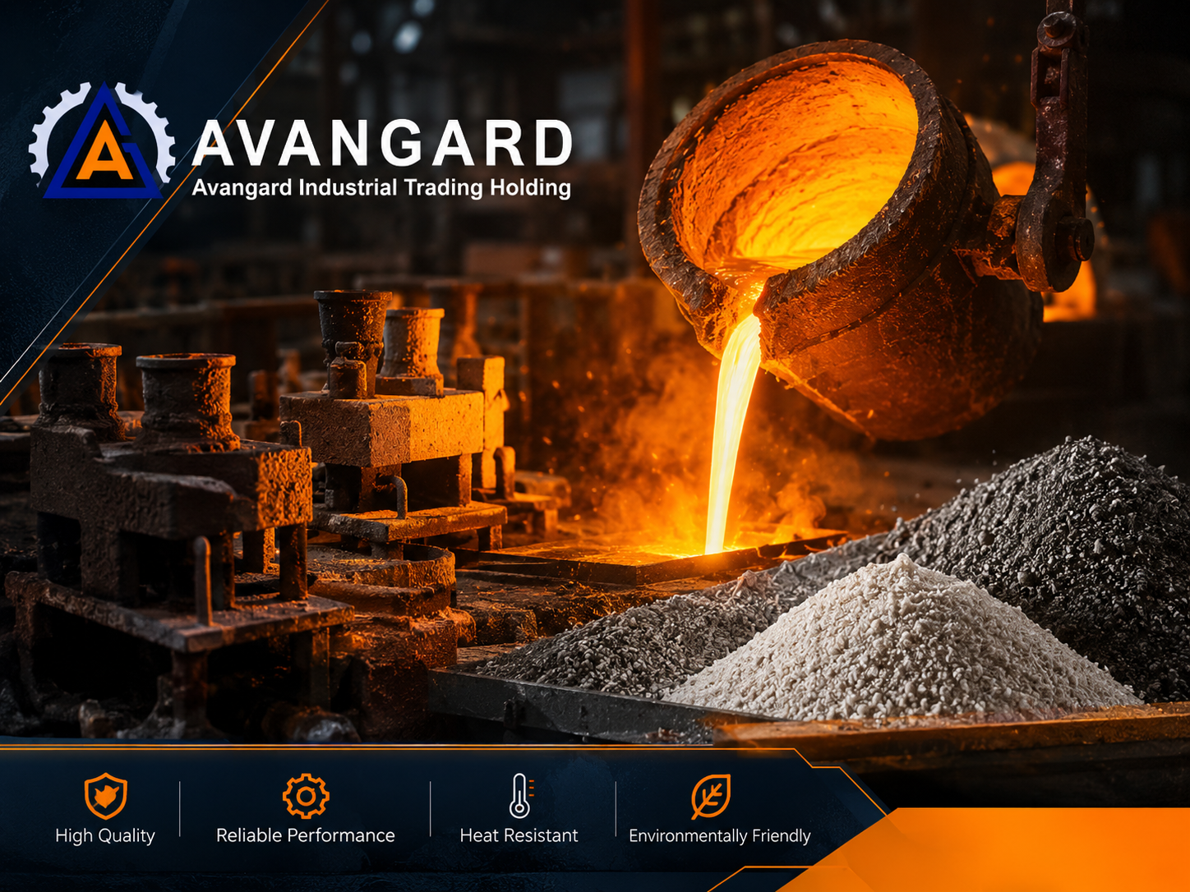
پوشان ریخته‌ گری چیست؟ راهنمای کامل انواع، کاربردها و مزایای آن در صنعت ریخته‌ گری

Slide 2
پوشان ریخته‌ گری چیست؟ راهنمای کامل انواع، کاربردها و مزایای آن در صنعت ریخته‌ گری
پوشان ریخته‌ گری یکی از مهم‌ترین مواد مصرفی در صنعت ریخته گری است که نقش مستقیمی در کیفیت سطح قطعات، کاهش عیوب ریختگی و افزایش بهره‌وری خطوط تولید دارد. حتی اگر از بهترین آلیاژها مانند چدن های کروم یا فولادهای آلیاژی استفاده شود، انتخاب پوشان نامناسب می‌تواند باعث ایجاد عیوبی مانند نفوذ فلز، چسبندگی ماسه و زبری سطح شود. به همین دلیل، امروزه استفاده از پوشان‌های استاندارد در کنار مواد اولیه باکیفیت مانند فروکروم پرکربن، فروکروم کم کربن و سایر فروآلیاژها، به یکی از الزامات تولید قطعات صنعتی باکیفیت تبدیل شده است.
پوشان ریخته‌ گری چیست؟
پوشان ریخته‌ گری (Foundry Coating) ماده‌ای دیرگداز است که روی سطح قالب یا ماهیچه اعمال می‌شود تا لایه‌ای محافظ بین فلز مذاب و قالب ایجاد کند. این لایه علاوه بر جلوگیری از تماس مستقیم مذاب با ماسه، کیفیت سطح قطعه را افزایش داده و احتمال ایجاد عیوب متداول در فرآیند ریخته‌ گری را کاهش می‌دهد.
پوشان‌ها از ترکیب مواد نسوز، چسب، حلال و افزودنی‌های مختلف تولید می‌شوند و بسته به نوع آلیاژ، دمای ریخته‌ گری و شرایط تولید، ترکیبات متفاوتی دارند. انتخاب صحیح پوشان می‌تواند هزینه‌های تمیزکاری، ماشین‌کاری و حتی میزان ضایعات تولید را به شکل قابل توجهی کاهش دهد.

Slide 3
پوشان ریخته‌ گری چگونه عمل می‌کند؟
هنگامی که فلز مذاب با دمای بسیار بالا وارد قالب می‌شود، اگر سطح قالب محافظت نشده باشد، احتمال نفوذ مذاب به میان دانه‌های ماسه و ایجاد عیوب سطحی افزایش می‌یابد. پوشان با تشکیل یک لایه مقاوم در برابر حرارت، این تماس مستقیم را از بین می‌برد و باعث می‌شود قطعه با کیفیت سطح بهتر و دقت ابعادی بالاتری تولید شود.
علاوه بر این، پوشان از شوک حرارتی قالب جلوگیری کرده و عمر ماهیچه‌ها و قالب‌ها را نیز افزایش می‌دهد.

Slide 4
انواع پوشان ریخته‌ گری
پوشان پایه آبی
این نوع پوشان به دلیل ایمنی بالا، قیمت مناسب و سازگاری بیشتر با محیط زیست، در بسیاری از واحدهای ریخته‌ گری مورد استفاده قرار می‌گیرد. البته پیش از ریخته‌ گری باید کاملاً خشک شود تا از ایجاد بخار و عیوب ناشی از رطوبت جلوگیری شود.
پوشان پایه الکلی
پوشان‌های پایه الکلی سرعت خشک شدن بسیار بالایی دارند و برای خطوط تولید با ظرفیت بالا یا قطعات پیچیده گزینه مناسبی هستند. با این حال، به دلیل اشتعال‌پذیری، رعایت نکات ایمنی هنگام استفاده از آن‌ها ضروری است.
پوشان‌های زیرکنی
پوشان‌های حاوی زیرکن به دلیل مقاومت حرارتی فوق‌العاده، برای ریخته‌ گری فولادهای آلیاژی و قطعات سنگین کاربرد فراوانی دارند و کیفیت سطح بسیار مطلوبی ایجاد می‌کنند.
پوشان‌های گرافیتی و آلومینایی
در برخی قطعات خاص، از پوشان‌های گرافیتی یا آلومینایی استفاده می‌شود که مقاومت مناسبی در برابر حرارت و سایش داشته و از چسبندگی فلز به قالب جلوگیری می‌کنند.

Slide 5
مزایای استفاده از پوشان ریخته‌ گری
استفاده از پوشان مناسب، مزایای متعددی برای واحدهای ریخته‌ گری به همراه دارد که مهم‌ترین آن‌ها عبارت‌اند از:
بهبود کیفیت سطح قطعات
کاهش نفوذ مذاب به قالب
جلوگیری از چسبندگی ماسه
کاهش عیوبی مانند سوختگی قالب و نفوذ فلز
افزایش دقت ابعادی قطعات
کاهش هزینه‌های ماشین‌کاری
افزایش عمر قالب و ماهیچه
کاهش ضایعات تولید
افزایش راندمان خطوط تولید

Slide 6


Slide 7
جدول مقایسه انواع پوشان ریخته‌ گری
نوع پوشان | مهم‌ترین مزیت | کاربرد اصلی
پایه آبی | ایمنی بالا و سازگاری با محیط زیست | تولیدات عمومی
پایه الکلی | خشک شدن سریع | خطوط تولید با تیراژ بالا
زیرکنی | مقاومت حرارتی بسیار زیاد | قطعات فولادی و سنگین
گرافیتی | کاهش چسبندگی مذاب | قطعات چدنی
آلومینایی | مقاومت مناسب در دمای بالا | قطعات صنعتی ویژه

Slide 8
چگونه بهترین پوشان را انتخاب کنیم؟
انتخاب پوشان مناسب به عوامل مختلفی بستگی دارد و نمی‌توان یک محصول را برای همه شرایط مناسب دانست. مهم‌ترین معیارهای انتخاب عبارت‌اند از:
نوع فلز یا آلیاژ مورد استفاده
دمای ریخته‌ گری
جنس قالب و ماهیچه
کیفیت سطح مورد انتظار
روش اعمال پوشان
زمان خشک شدن
شرایط تولید و ظرفیت کارخانه
برای مثال، در تولید قطعات مقاوم به سایش مانند چدن های کروم، استفاده از پوشان مناسب در کنار مواد اولیه استاندارد مانند فروکروم پرکربن یا فروکروم کم کربن می‌تواند کیفیت نهایی قطعه را به میزان قابل توجهی افزایش دهد. همچنین در تولید فولادهای آلیاژی، استفاده از فروآلیاژهای باکیفیت و پوشان مناسب، نقش مهمی در کاهش عیوب سطحی و افزایش طول عمر قطعات خواهد داشت.

Slide 9
نکته‌ای که بسیاری از تولیدکنندگان نادیده می‌گیرند
یکی از مهم‌ترین عوامل مؤثر بر عملکرد پوشان، ضخامت لایه اعمال‌شده است. اگر پوشان بیش از حد ضخیم باشد، احتمال ایجاد ترک یا پوسته شدن آن افزایش می‌یابد و اگر بیش از حد نازک باشد، نمی‌تواند از قالب در برابر حرارت مذاب محافظت کند. به همین دلیل، کنترل ویسکوزیته پوشان، روش اعمال و شرایط خشک شدن، به اندازه انتخاب نوع پوشان اهمیت دارد و تأثیر مستقیمی بر کیفیت قطعات ریختگی دارد.
نتیجه‌گیری
پوشان ریخته‌ گری یکی از مهم‌ترین مواد مصرفی در صنایع ریخته‌ گری است که تأثیر مستقیمی بر کیفیت سطح قطعات، کاهش عیوب، افزایش عمر قالب و کاهش هزینه‌های تولید دارد. انتخاب پوشان مناسب باید بر اساس نوع آلیاژ، شرایط فرآیند و کیفیت مورد انتظار انجام شود تا بهترین نتیجه حاصل شود. اگر به دنبال تولید قطعات صنعتی باکیفیت، استفاده از مواد اولیه استاندارد و دریافت مشاوره تخصصی در زمینه ریخته‌ گری و قطعات صنعتی هستید، کارشناسان آوانگارد آماده ارائه راهکارهای فنی و تأمین محصولات مورد نیاز صنایع مختلف هستند.

Slide 10
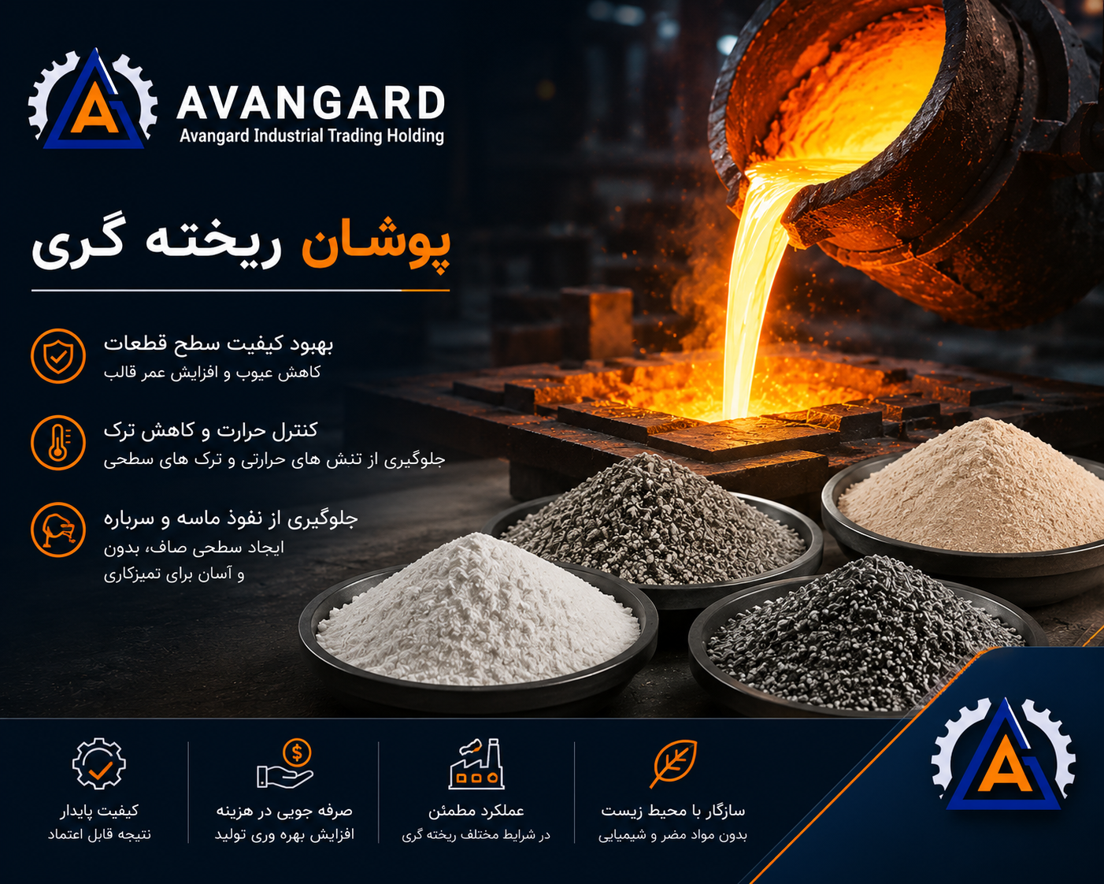

Slide 11
سؤالات متداول
۱. پوشان ریخته‌ گری چه کاربردی دارد؟
پوشان ریخته‌ گری با ایجاد یک لایه محافظ روی قالب یا ماهیچه، از نفوذ مذاب، چسبندگی ماسه و ایجاد عیوب سطحی جلوگیری می‌کند و کیفیت قطعه نهایی را افزایش می‌دهد.
۲. تفاوت پوشان پایه آبی و پایه الکلی چیست؟
پوشان پایه آبی ایمن‌تر و سازگارتر با محیط زیست است، اما به زمان بیشتری برای خشک شدن نیاز دارد. در مقابل، پوشان پایه الکلی سریع‌تر خشک می‌شود و برای خطوط تولید با ظرفیت بالا مناسب‌تر است.
۳. آیا انتخاب پوشان بر اساس نوع آلیاژ اهمیت دارد؟
بله. نوع فلز، دمای ریخته‌ گری و شرایط تولید از مهم‌ترین عوامل انتخاب پوشان هستند. انتخاب نادرست می‌تواند باعث افزایش عیوب و کاهش کیفیت قطعات شود.
۴. آیا استفاده از پوشان باعث کاهش هزینه تولید می‌شود؟
بله. استفاده از پوشان مناسب موجب کاهش ضایعات، کاهش عملیات ماشین‌کاری و تمیزکاری، افزایش عمر قالب و در نهایت کاهش هزینه‌های تولید خواهد شد.
🏢 شرکت هلدینگ بازرگانی صنعتی آوانگارد - پیشرو در تأمین و تولید قطعات ریخته گری در خاورمیانه 🌍
📞 شماره تماس: 00989120228576
🌐 وب سایت: Avangardholding.com

